Slide 1

Нумерація трицифрових чисел.
Задачі з буквеними даними.
Математика
3 клас
Розділ 4. Нумерація трицифрових чисел.
Урок 57

Slide 2

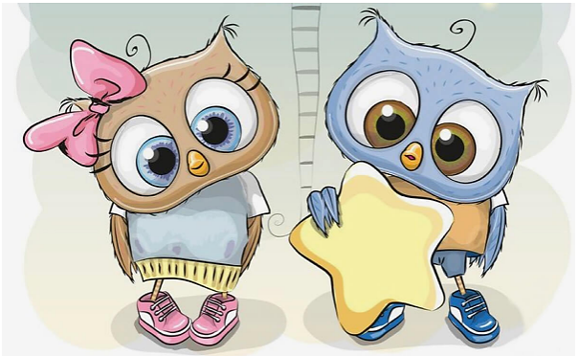
Очікування від уроку «Печиво від совенят»
Совенята пригощають своїм печивом з передбаченнями. Печиво з яким написом ти вибираєш
Мені вдасться швидко рахувати
Відкрию нові знання
Я легко розв’яжу задачі
Красиво напишу в зошиті

Slide 3

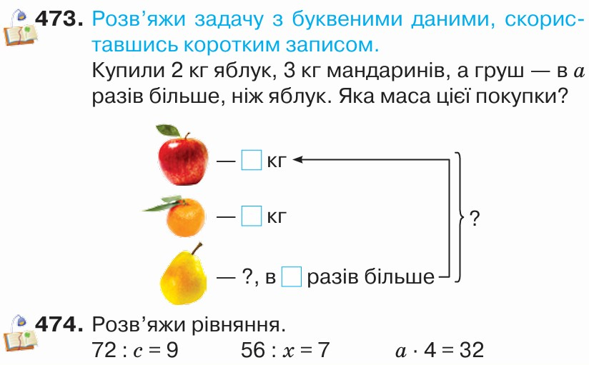
Перевірка домашнього завдання
Підручник
Ст.83

Slide 4
План уроку
Утворення трицифрових чисел
Обчислення виразів
Усний рахунок
Попереднє та наступне числа

Slide 5

Усний рахунок
+1
90
-6
89
-50
40
46
40
-1
47
+7

Slide 6
Усний рахунок
-30
40
70
-50
+9
52
49
2
50
+2
+1

Slide 7














Запиши й обчисли вирази
40 + 5 ∙ 10 =
90
8 ∙ 5 – 10 =
30
7 ∙ (25 – 15) =
70
80 : (20 : 2) =
8
І доданок – 40, ІІ – добуток чисел 5 і 10
І множник – 7, ІІ – різниця чисел 25 і 15
Зменшуване – добуток чисел 8 і 5, від’ємник 10
Ділене – 80, дільник – частка чисел 20 і 2

Slide 8

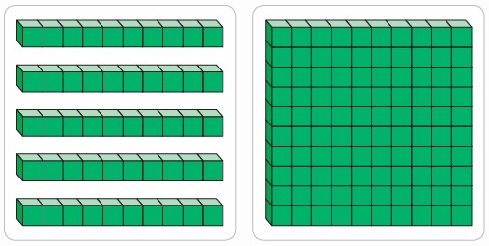
Розглянь малюнки. Дай відповіді на запитання.
1) Скільки кубиків зображено на кожному малюнку?
14
10
2) Скільки десятків кубиків зображено на кожному малюнку?
Пригадай!
10 десятків — це 1 сотня.
5дес
10дес
Підручник
Ст.84 №475

Slide 9
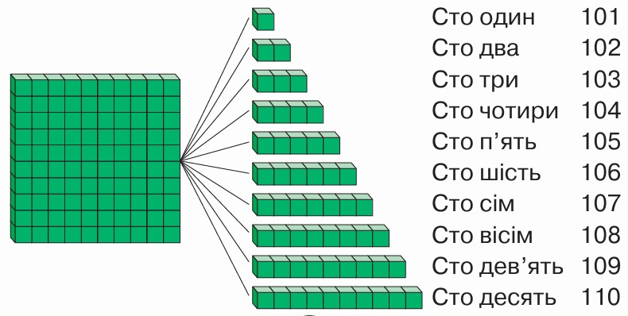
Розглянь малюнок
Як утворюється кожне число? Прочитай ці числа.
Підручник
Ст.84 №476

Slide 10
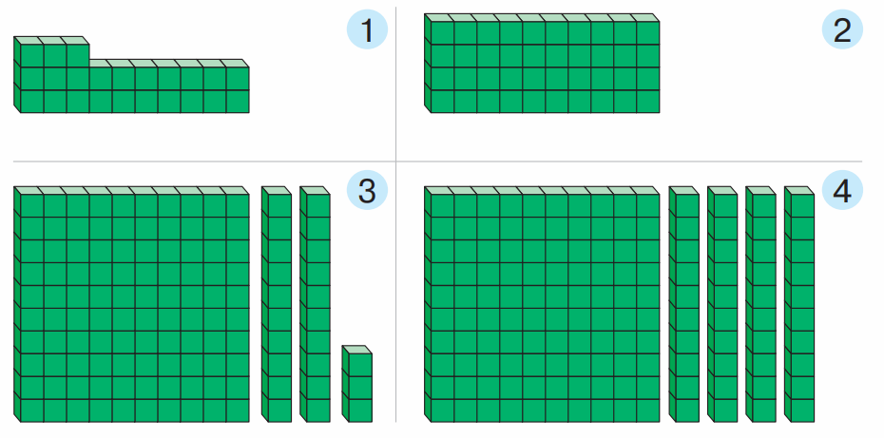
Скільки кубиків зображено на кожному малюнку?
23
40
140
123
Підручник
Ст.85 №477

Slide 11
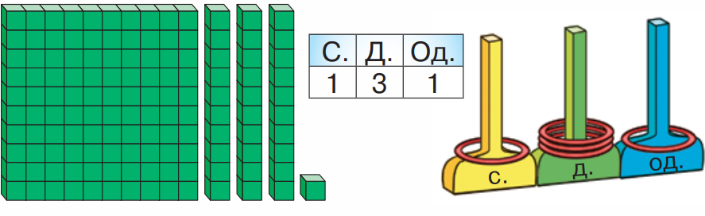
Скільки кубиків на малюнку?
Поясни, як трицифрове число записане в нумераційній таблиці.
Як зображене це число на моделі за допомогою кілець?
Підручник
Ст.85 №478

Slide 12
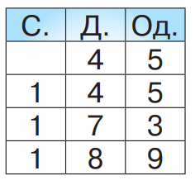
Прочитай числа, записані в таблиці.
Дай відповіді на запитання.
Скільки десятків у числі 45?
Скільки сотень у числі 145?
Скільки десятків? Скільки одиниць?
Як утворене число 173?
Як утворене число 189?
Підручник
Ст.85 №479

Slide 13
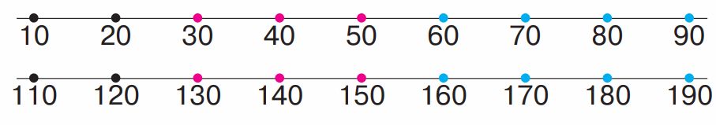

Прочитай круглі числа, що розміщені на кожній прямій.
Підручник
Ст.86 №480

Slide 14
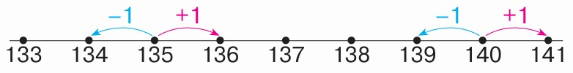
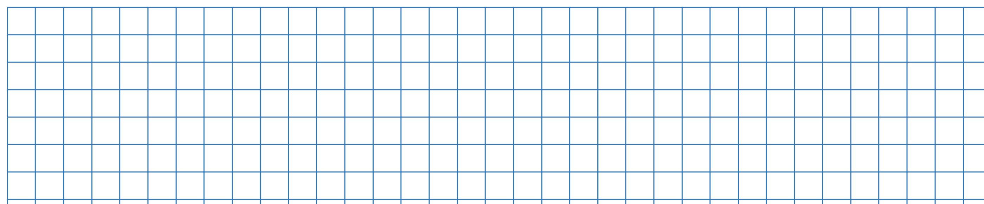


За схемами запиши …
Як утворилося попереднє і наступне числа щодо числа 135, 140.
Підручник
Ст.86 №481

Slide 15
Назви попереднє і наступне числа щодо кожного із чисел
66
67
68
99
100
101
69
71
104
105
106
70
97
98
99
112
113
114
119
120
121
Підручник
Ст.86 №482

Slide 16

Знайди значення виразів
106 + 1 =
107
190 + 1 =
191
Яке число отримаємо, додаючи 1?
104 – 1 =
103
168 – 1 =
167
150 – 1=
149
120 – 1 =
119
Яке число отримаємо, віднімаючи 1?
119 + 1=
120
164 + 1 =
165
Підручник
Ст.86 №483

Slide 17

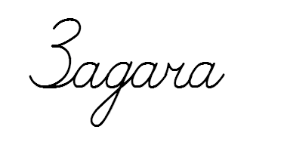


Запиши вираз для розв’язання задачі
Бабуся зліпила с вареників, а внучка — х вареників. Скільки всього вареників зліпили бабуся і внучка?
с + х
Знайди значення виразу, якщо с = 40, а х = 25.
(в.)
65 вареників зліпили всього.
Знайди значення виразу, якщо с = 40, а х = 25.
Підручник
Ст.86 №485

Slide 18


Знайди значення виразів
:
·
·
(
:
)
:
·
:
Підручник
Ст.86 №484

Slide 19

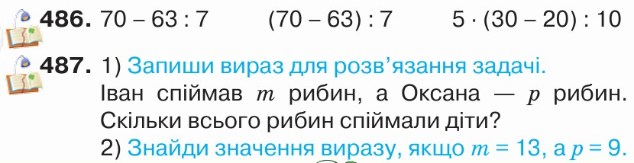
Домашнє завдання
Підручник
Ст.86

Slide 20



Рефлексія. Вправа «Мікрофон»
З яких розрядів складається трицифрове число?
Як отримати попереднє та наступне числа?
Яке завдання на уроці було найцікавішим?

Slide 21
Рефлексія. Вправа «Печиво від совенят»
Найкраще
мені вдалося…
Я хотів би дізнатися про…
На уроці
я навчився/
навчилася…
Урок
завершую з настроєм…

